Slide 1
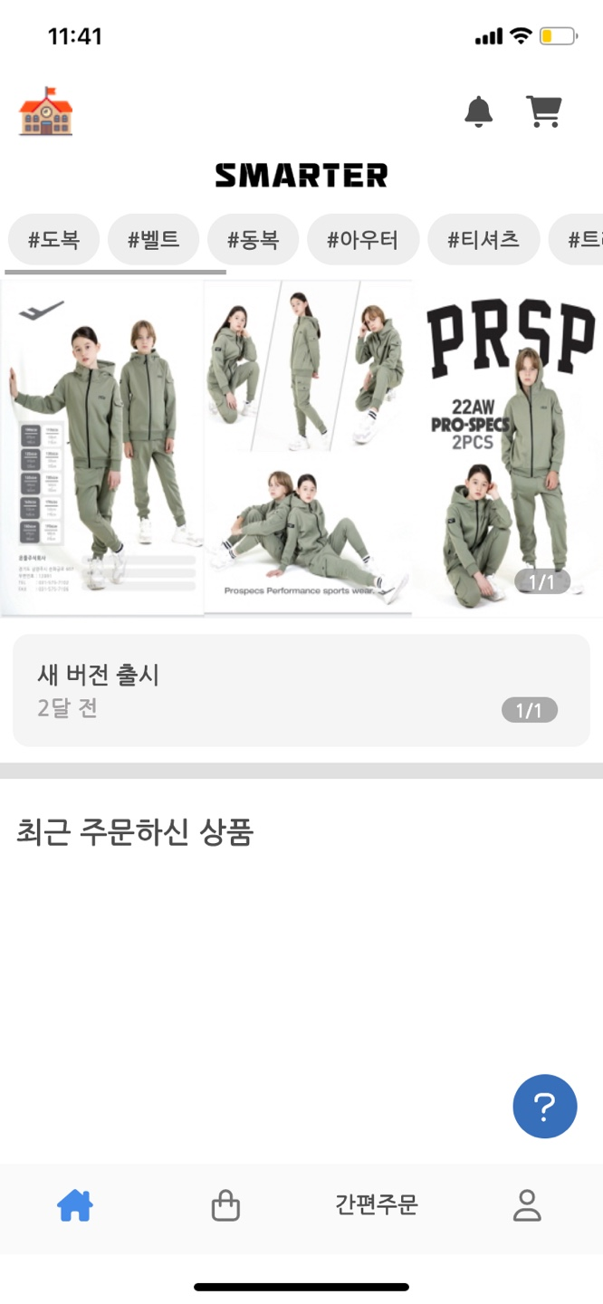

Slide 2
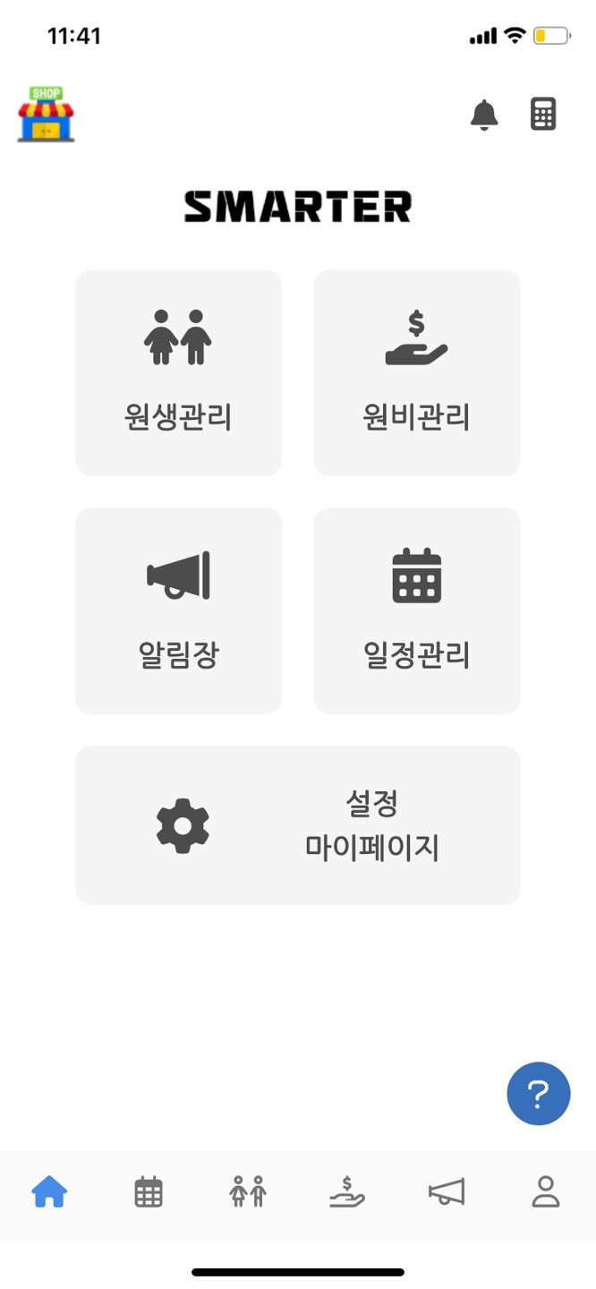
첫페이지에서 가장 먼저 해야 할일은 설정마이페이지로 들어가 기본 설정값을 셋팅하는것
클래스관리 -> 학원에서 운영중인 클래스별 정보를 입력 함
승급체계 -> 학원에서 운영중인 승급체계를 설정하는 것

Slide 3
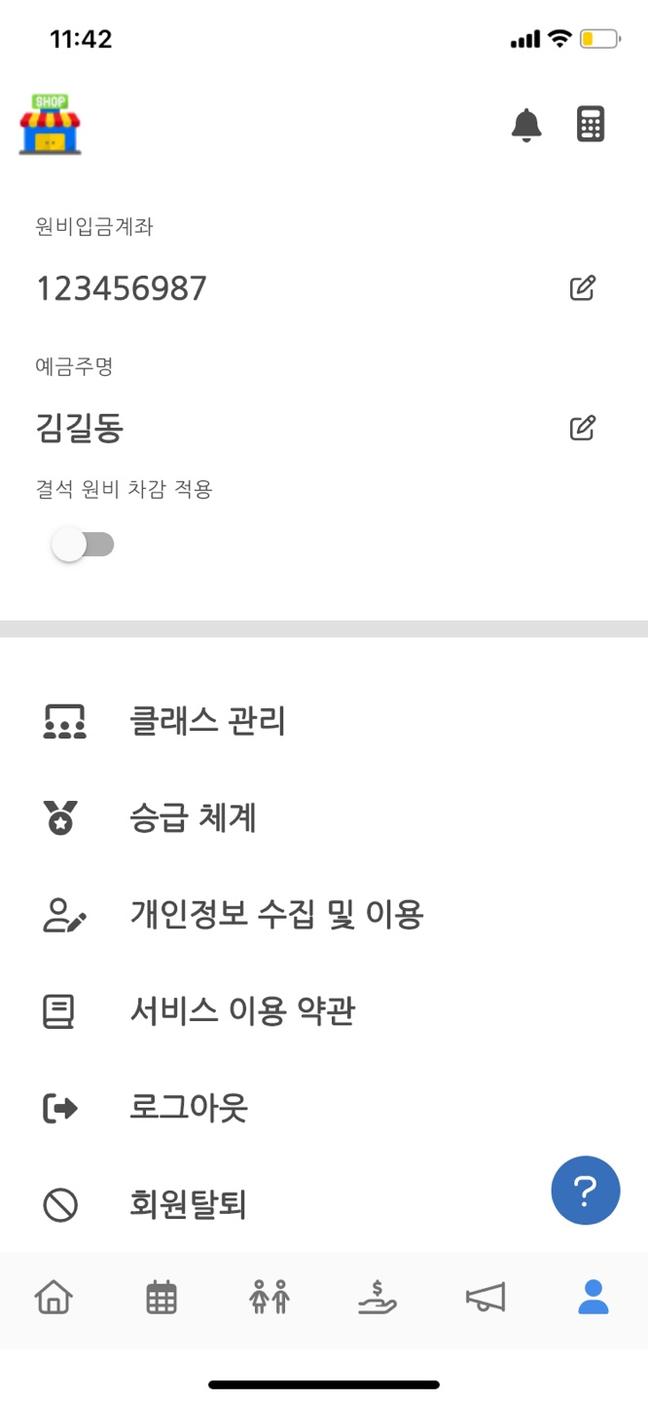
클래스관리 - 체육관에서 운영하는 클래스를 자유롭게 설정 가능한 기능
승급체계 - 체육관에서 사용하는 승급체계를 설정하는 기능

Slide 4
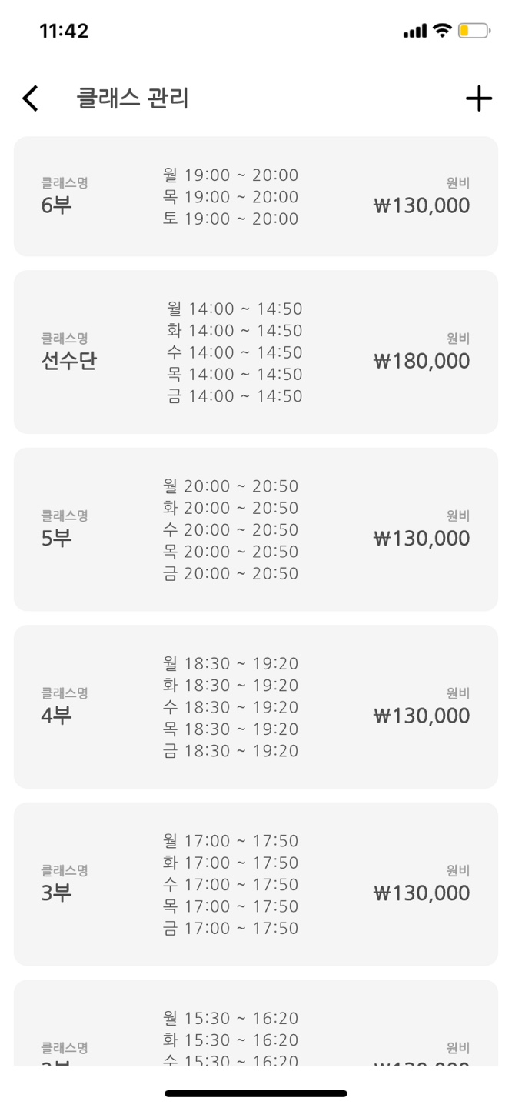
클래스설정 아이콘 -> 체육관에 맞는 클래스를 설정할수 있고 각 클래스의 수업시간 원비를 설정할수 있음

Slide 5
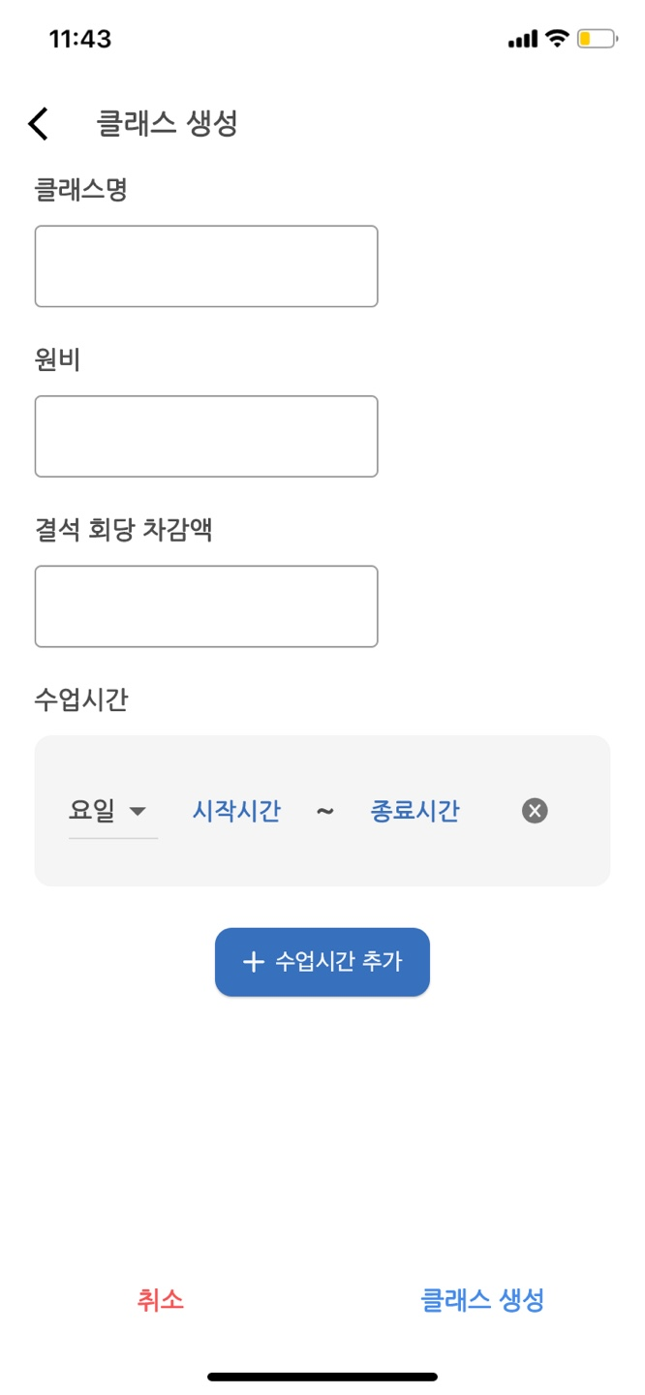
삭제
월
화
수
목
금
all
시작시간 ~
종료시간
X

Slide 6
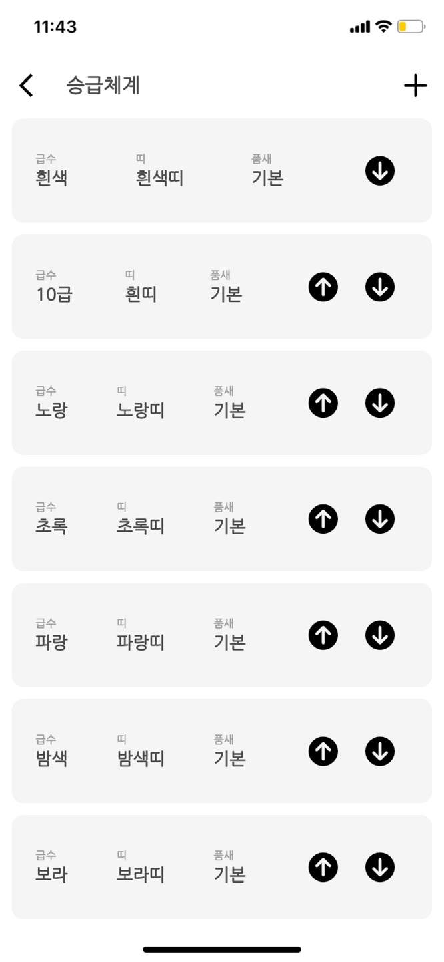
승급체계 생성 아이콘
승급체계 순서 이동 아이콘

Slide 7
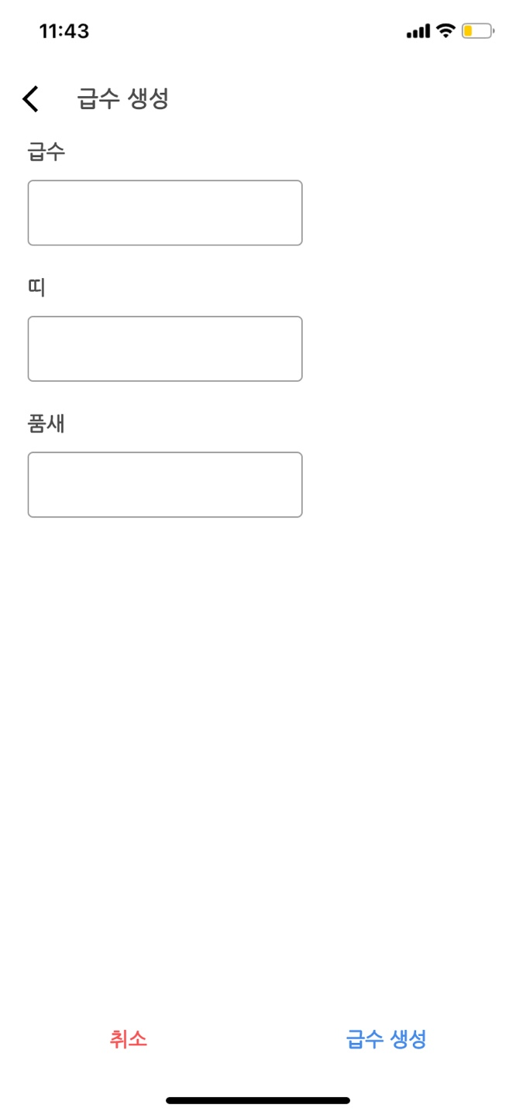
급수명칭
네개의 카테고리로 구분하여 승급체계 생성
그
유아용
유급
띠명칭
띠색상
유품단
특별반
사용띠브랜드

Slide 8
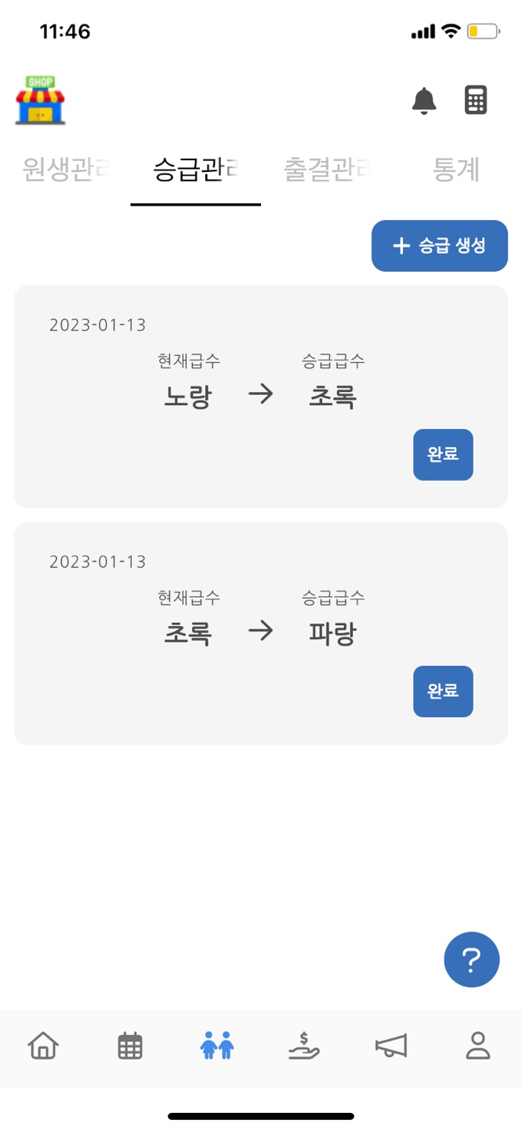
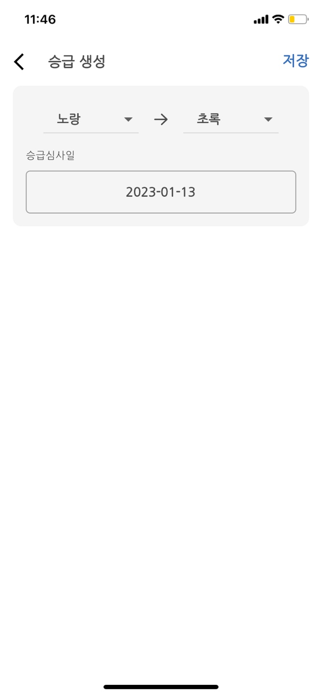
기본승급
기본승급 - 승급체계로 등록한 승급체계를 그대로 적용하여 날짜만 변경하여 사용함
승급생성 - 예외적인 상황 승급의 단계를 두단계이상 뛰어넘을떄 임시적으로 사용하는 승급생성
토글링하여 메뉴 선택
기본승급
초록
파랑
파랑
밤색
밤색
보라
승급결과 예약발송 기능
-> 승급의 결과를 최종적으로 확인후 에약 날짜를 지정하여 알림 발송
2023-01.-25
예약알림발송
2023-01.-25

Slide 9
승급생성 - 예외적인 상황 승급의 단계를 두단계이상 뛰어넘을떄 임시적으로 사용하는 승급생성

Slide 10
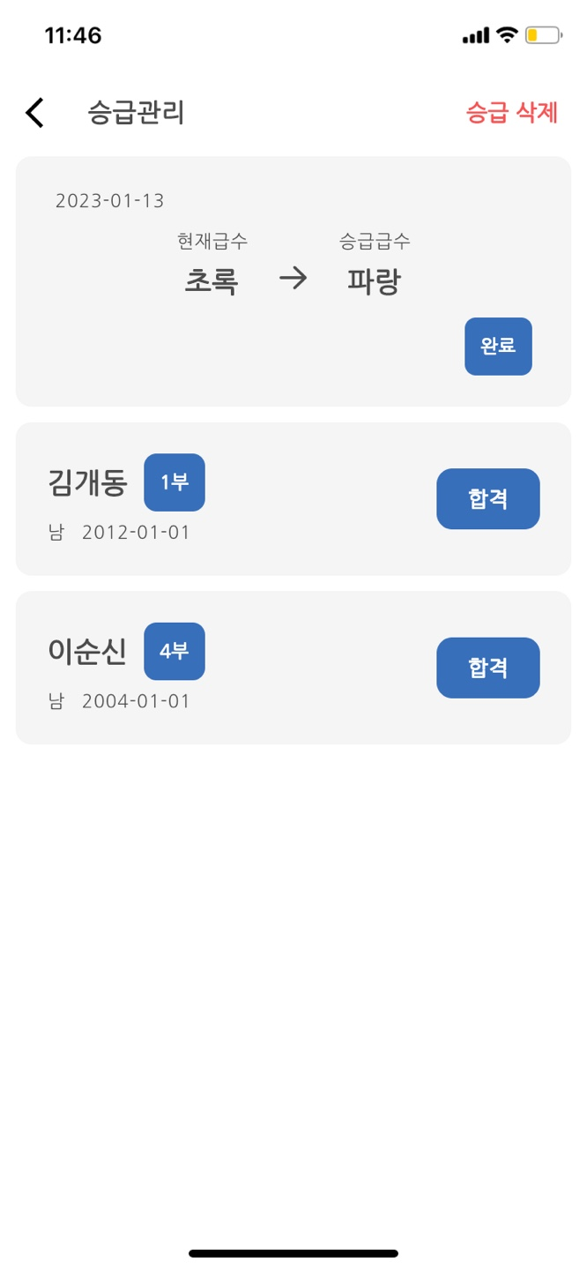
승급심사 현장에서 사용 가능한 서비스
-> 해당 승급을 현장에서 바로 입력하여 처리
-> 학생정보에 초등1, 아님 나이정보 표시
해당 합격 불합격을 다시 수정할 수 있는 기능
합격
불합격
수정
메모 추가

Slide 11
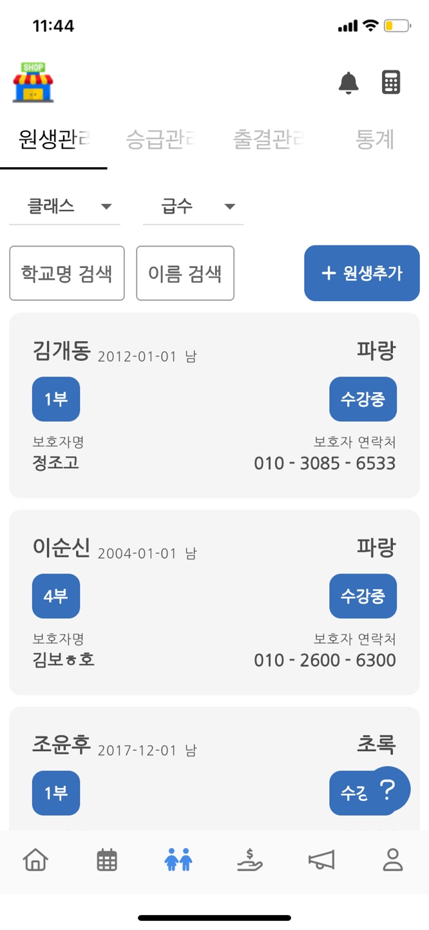
해당 클래스에 소속된 원생정보를 입력하는 메뉴
전화 바로 연결 기능?

Slide 12
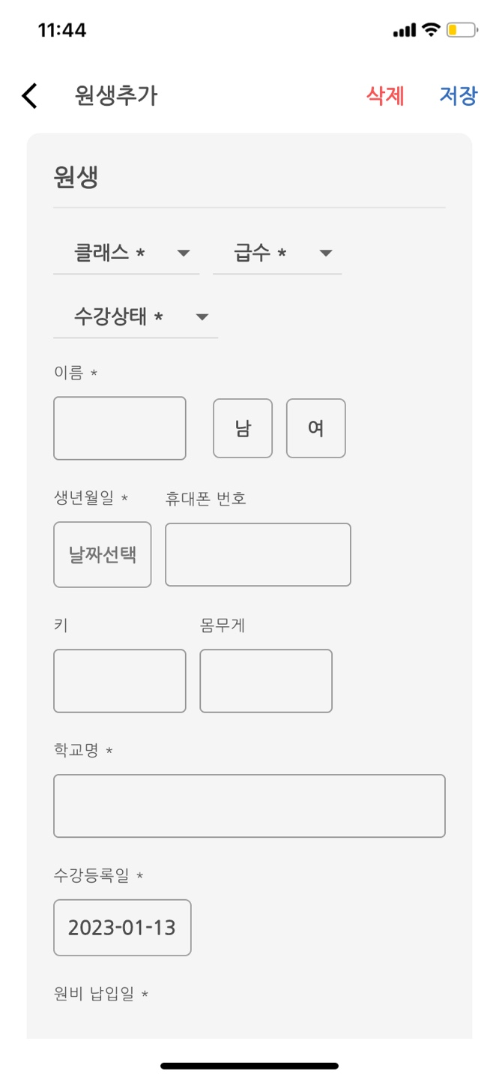
메모란 추가
-> 건강 메모 - 학생의 건강 정보를 입력하여 데이터화 하는 기능
-> 출결원비메모 -> 출결관련 원비 조정이 필요한 경우 학부모와 협의 한 내용을 입력하여 추후에 원비 정산 알림 발송시 참조 하여 사용
형제 체크
형제
30일까지 표기 하고 2월인 경우는 29, 30,에 표기 된것을 28일로 변경하여 처리
원비 금액 입력 수정 가능하게
-> 클래스 설정시 원비 설정이 된것을 개인적 사정에 의해 수정 가능하도록
원비
건강메모
원비메모

Slide 13
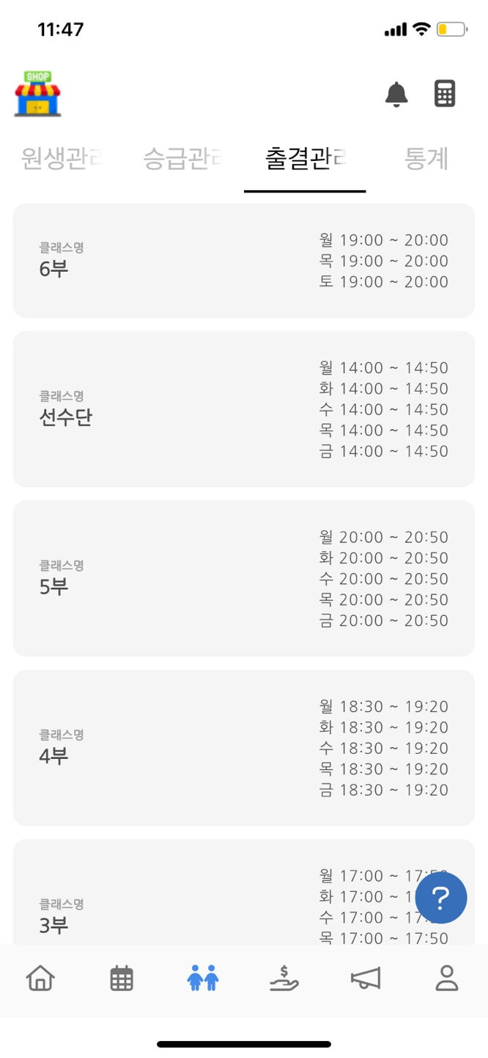
설정마이페이지에서 설정된 클래스 요일별, 시간대를 표시함

Slide 14
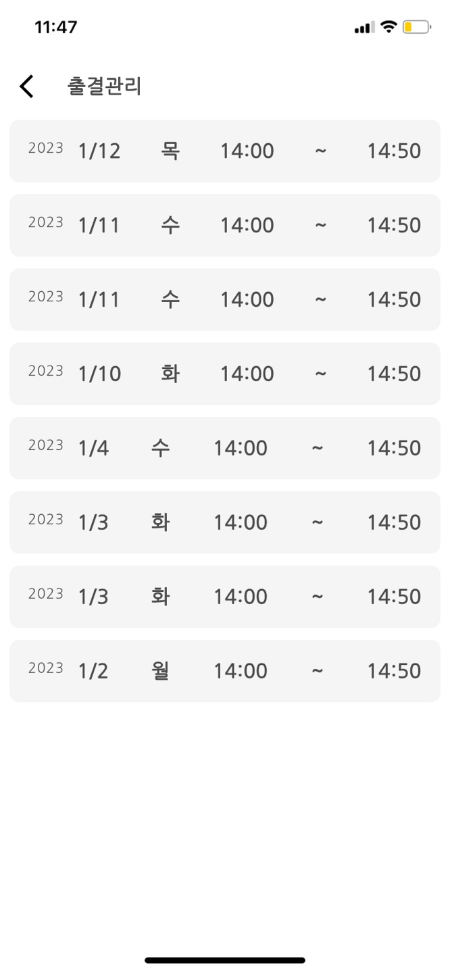
해당 클래스의 요일별 출결 리스트 표시

Slide 15
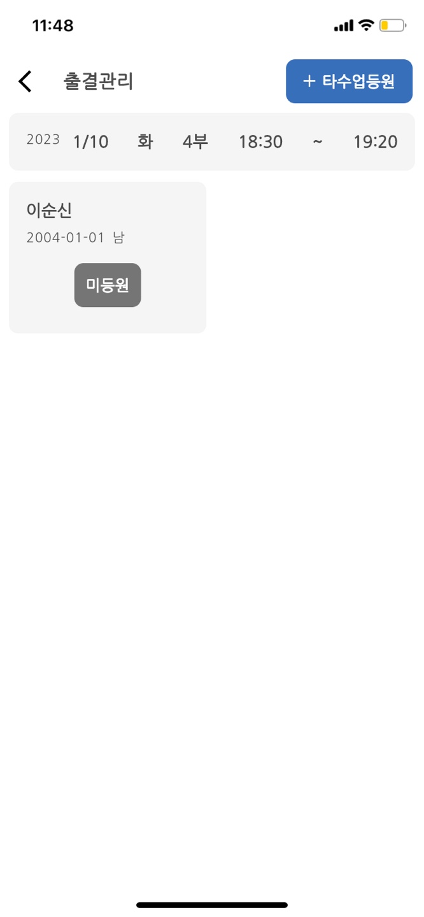
수업시작후 출입구 테블릿에서 번호 입력 안하고 타수업에 온 학생을 본 경우 아이콘을 클릭하여 수동으로 타수업등원 처리

Slide 16
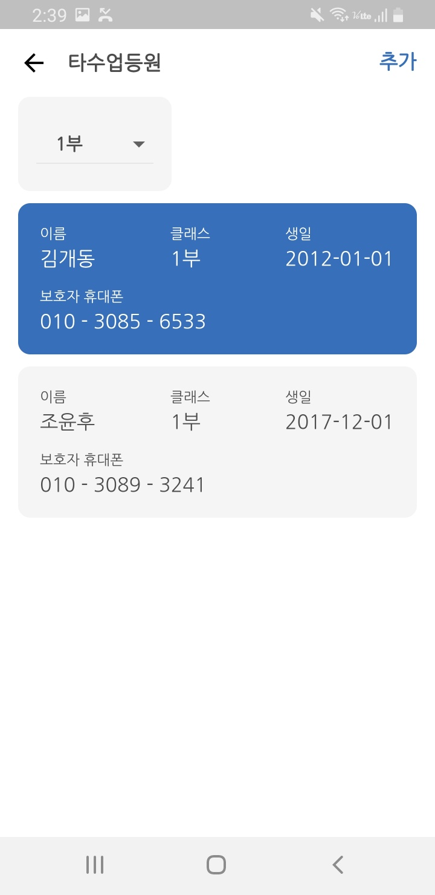
수업시작후 출입구 테블릿에서 번호 입력 안하고 타수업에 온 학생을 본 경우 아이콘을 클릭하여 수동으로 타수업등원 처리
-> 이떄 그 학생의 소속 클래스는 오프에서 확인하는 방법으로 체크함

Slide 17
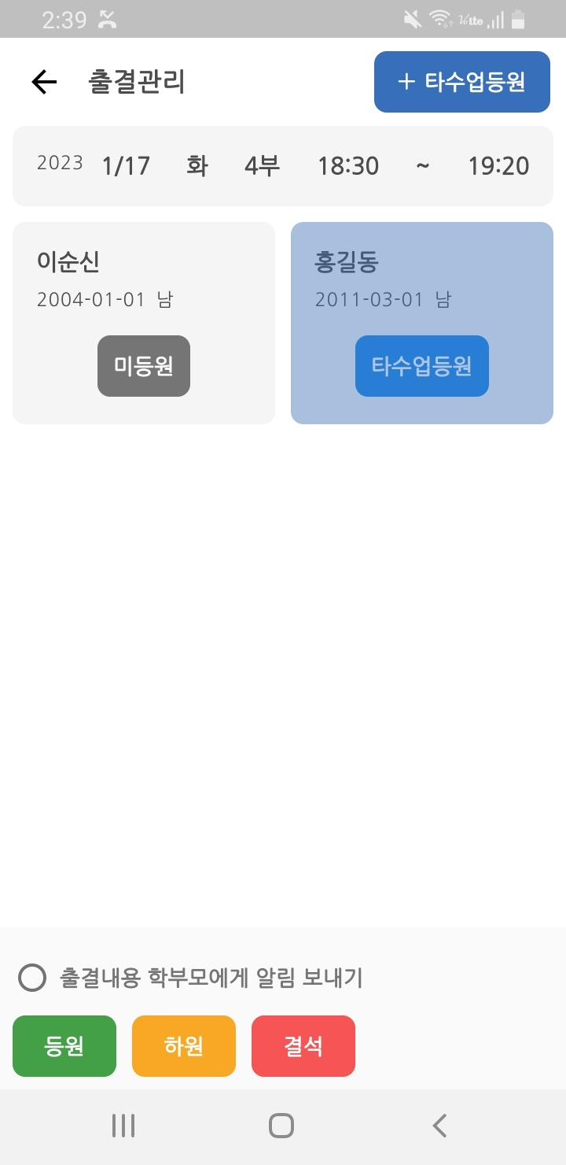
타수업 등원인 경우 그 출결내용을 선생님이 직접 체크하여 알람 보내기 기능

Slide 18
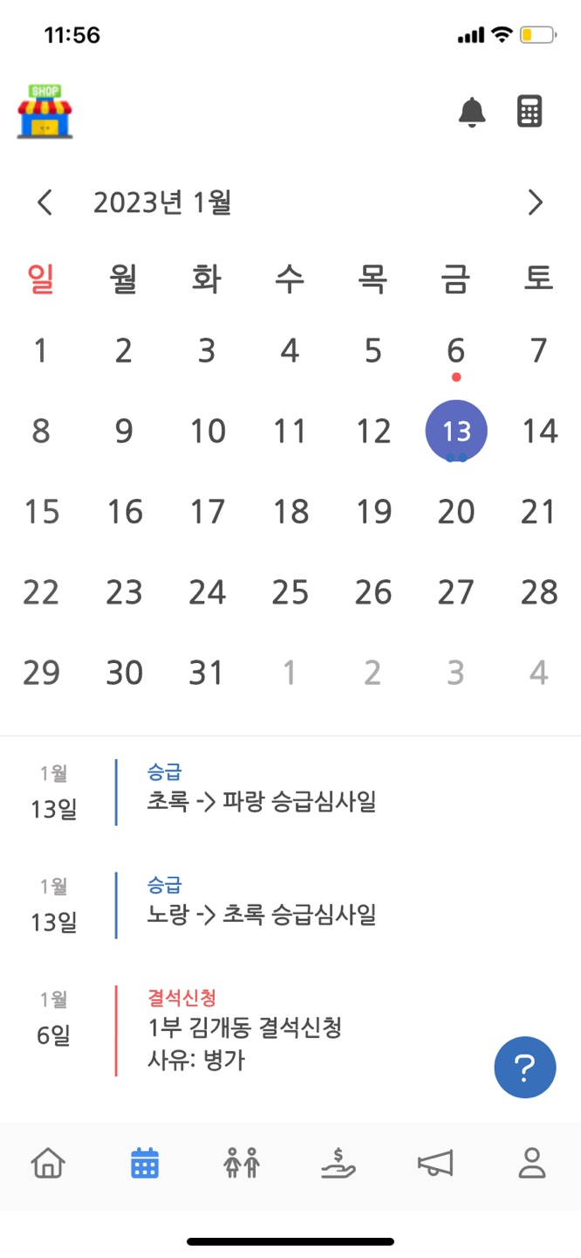
캘린더 표시 내용
-> 승급일, 알림장내용, 학원내부 스케쥴 입력
캘린더 일자 클릭시만 -> 관련 일자의 일정 보여주기

Slide 19
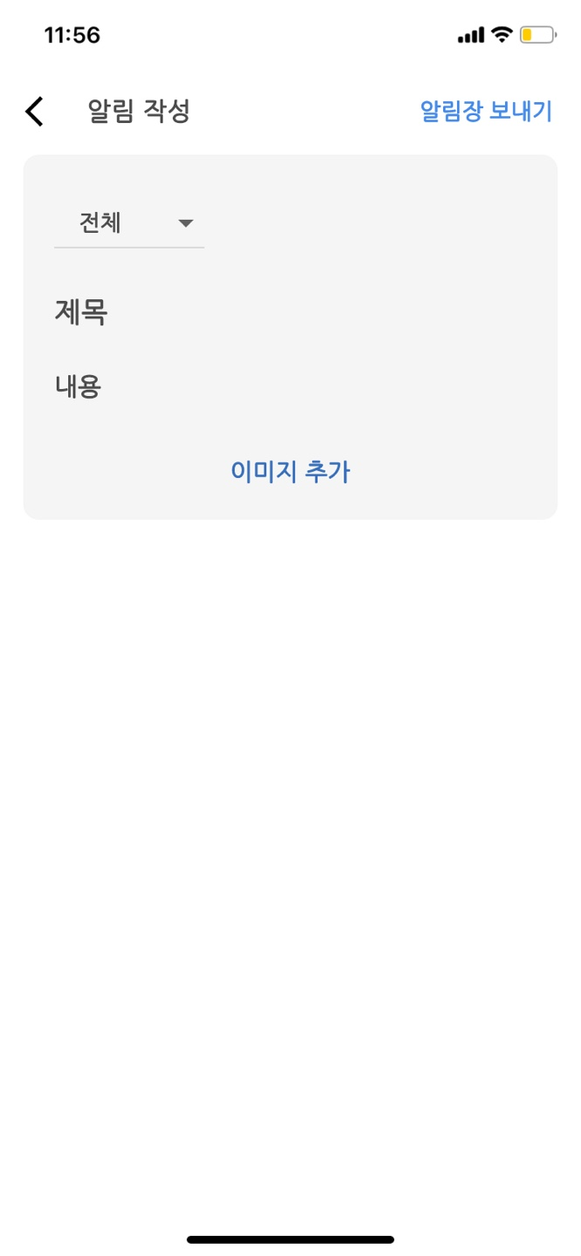
예약
즉시
2023-01.-25
내부용
알림장 발송 대상
-> 내부용 / 클래스 전체 / 클래스별
예약발송
-> 즉시 / 날짜 셋팅

Slide 20
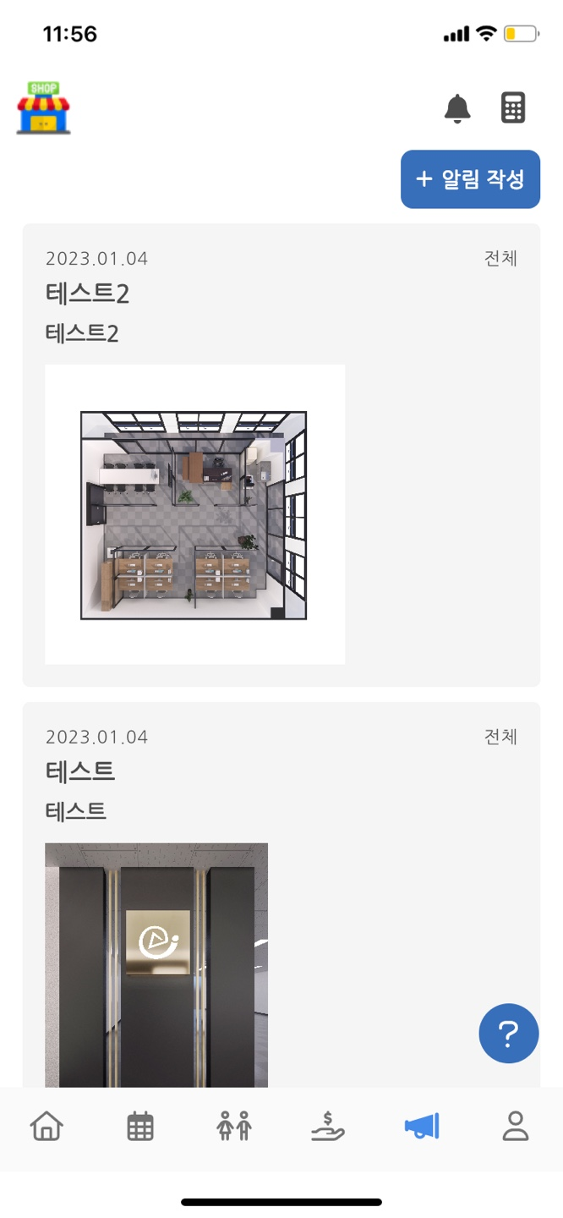
내부용 예약 23-01-30 13:25
알림장 발송 대상
-> 내부용 / 클래스 전체 / 클래스별
예약발송
-> 즉시 / 날짜 셋팅
관련 정보 표시
클래스전체 예약 23-01-30 13:25

Slide 21
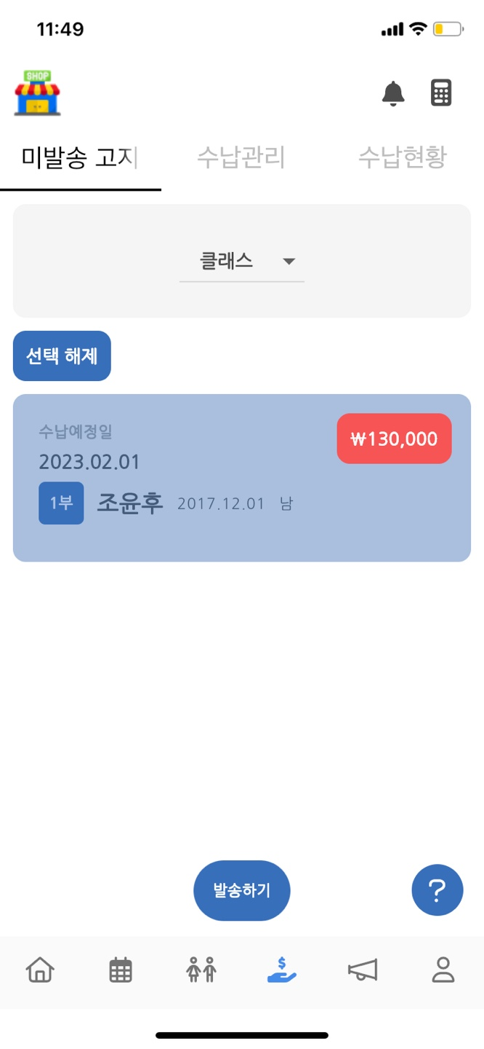
원비 결재일 하루 전 원생리스트 표시
-> 원비 조정이 필요한 경우 금액을 클릭하여 결재세부로 들어가 금액 조정
원생관리의 원생정보에서 메모된 원비메모를 참조하여 원비 조정 금액 설정시 도움을 줌
원비조정이 필요하면 금액을 꾹 눌러주세요
원비메모
코로나로 일주일 결석을 하여 이번달 원비는 50% 할인 금액으로 하기로 함
예약설정
2023-01.-25

Slide 22
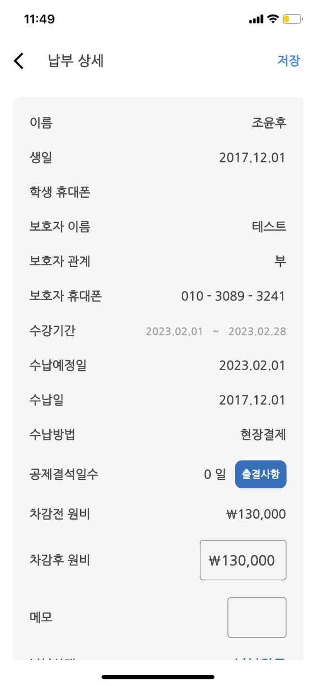
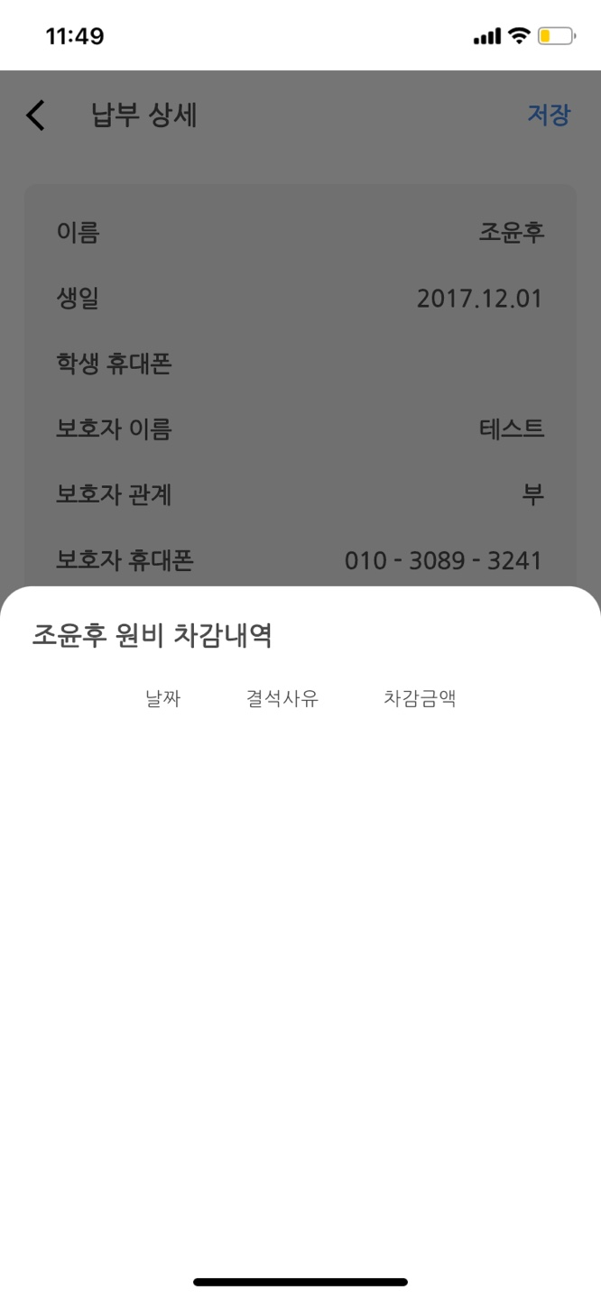
학부모와 협의 한 내용과 출결관련 내용을 종합하여 원비 조정금액을 입력함

Slide 23
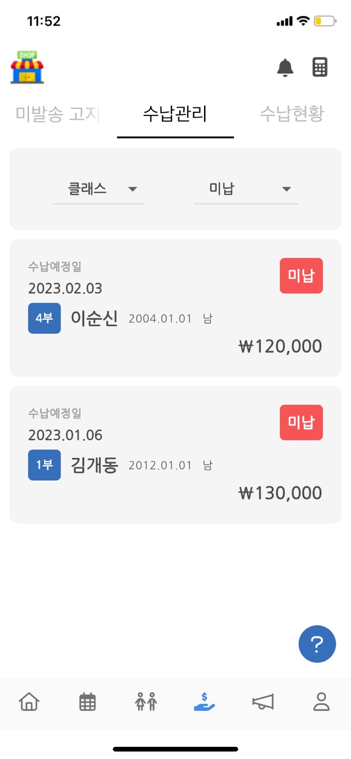
수납 예정일이 지난 원생 리스트와 수납 완료된 원생 리스트 표시
예약설정
2023-01.-25

Slide 24
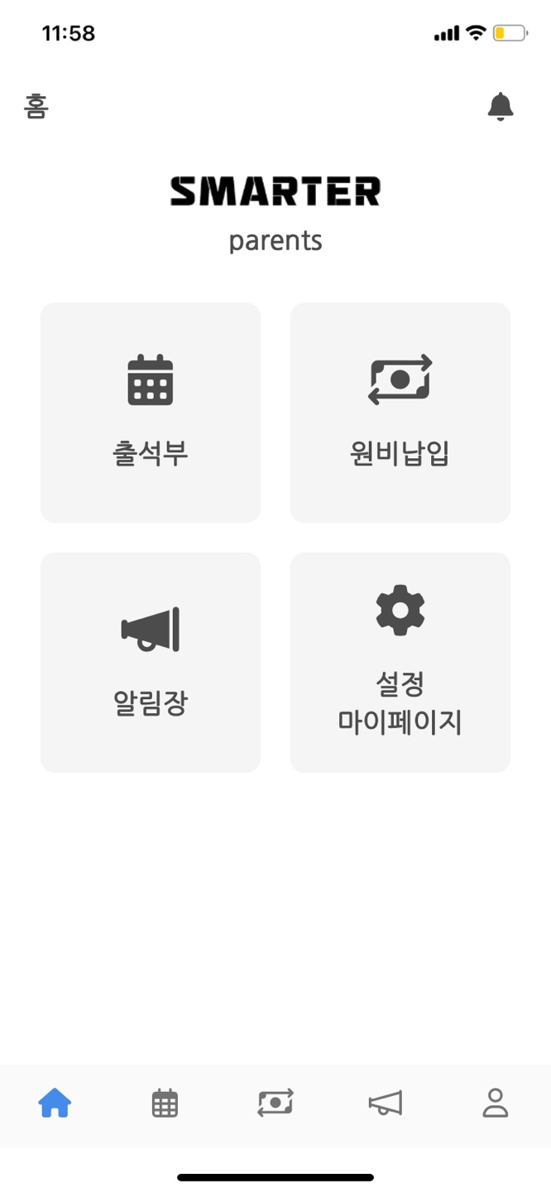

Slide 25
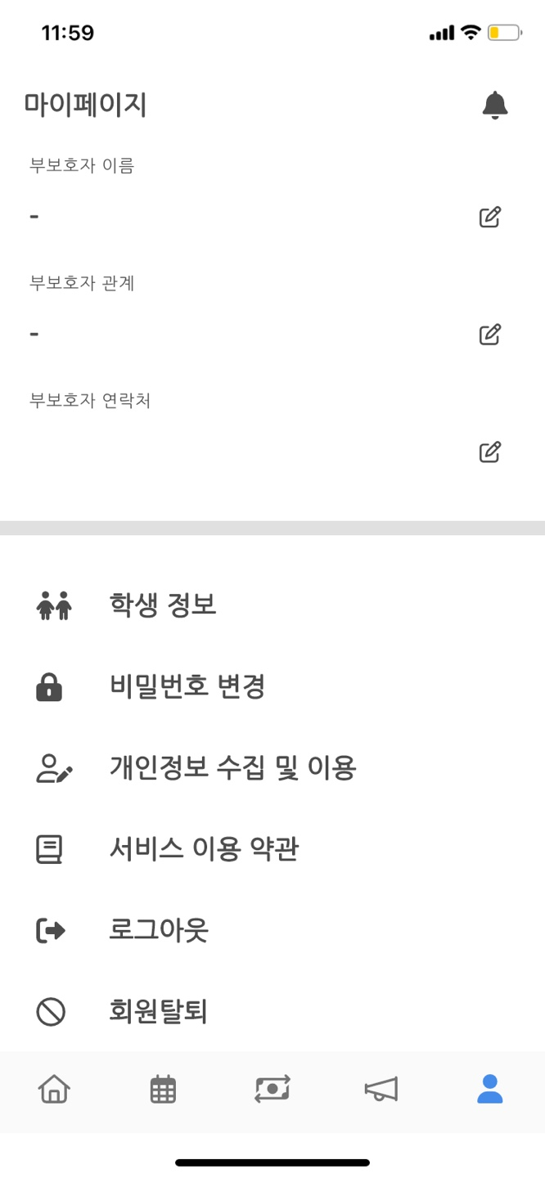
주보호자와 부보호자 변경시 어떻게?

Slide 26
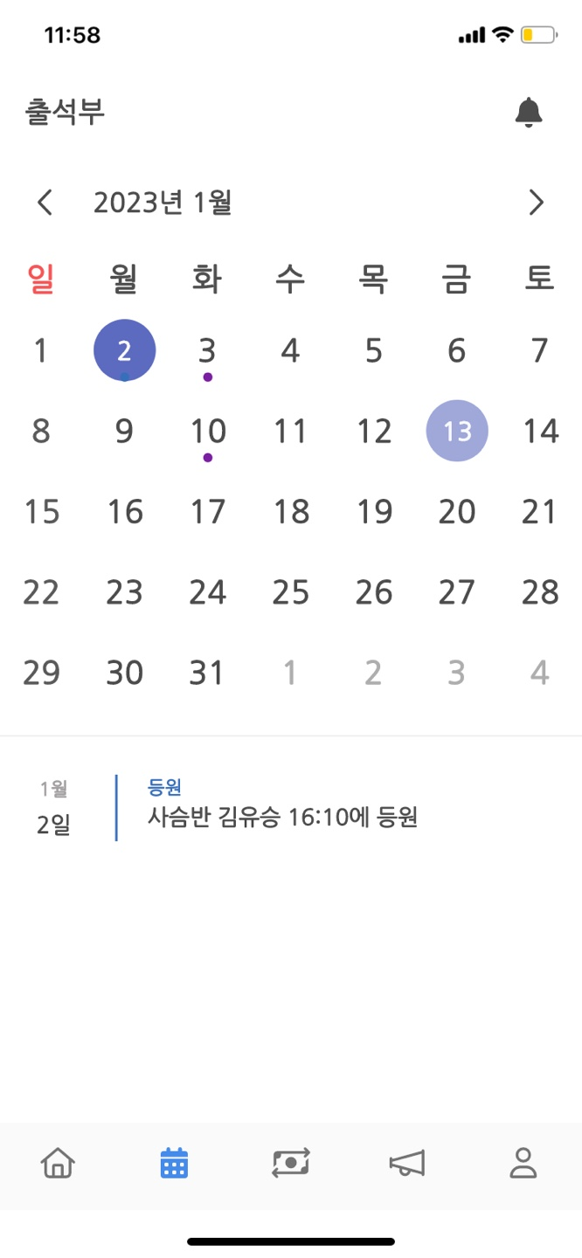
결석신청이 당일 다음날부터 가능한데 -> 학생 수업시간 전까지 신청 가능하게?

Slide 27
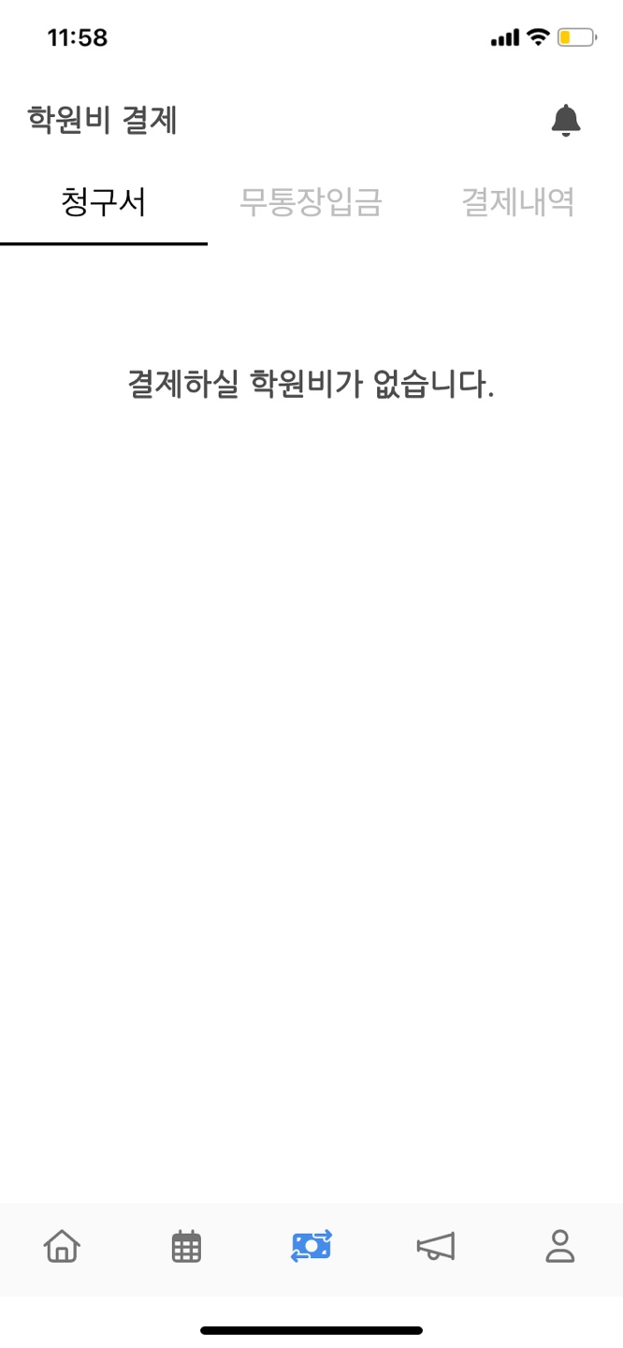

Slide 28
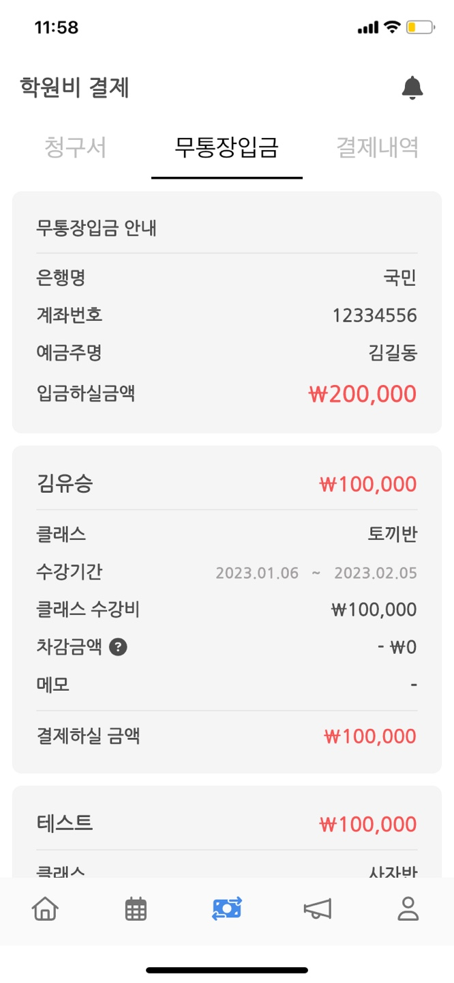

Slide 29
